Slide 1

뻔뻔한 혼종
한성대학교 전자정보공학과 182111401 오영교

Slide 2

CONTENTS
데이팅 앱 시장규모
데이팅 앱의 현주소
제안
이점

Slide 3

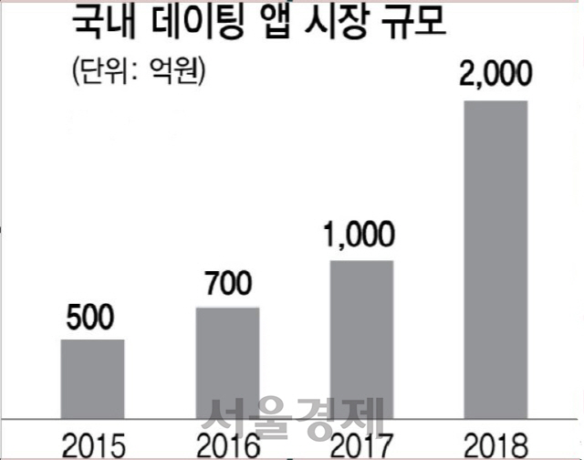
데이팅 앱 시장 규모
출처 : 서울경제, https://www.sedaily.com/NewsView/1S28HDTBEU

Slide 4
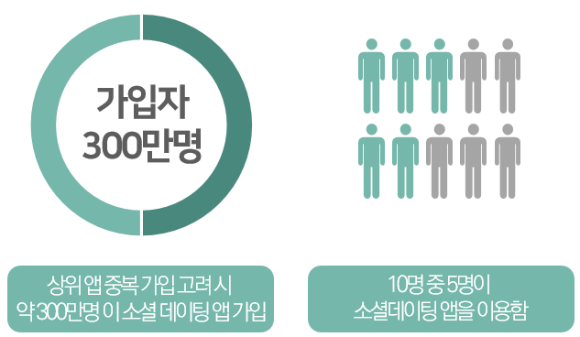
데이팅 앱 시장 규모
출처 : 네이버포스트, https://post.naver.com/viewer/postView.nhn?volumeNo=9370810&memberNo=5973682

Slide 5
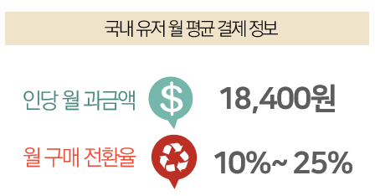
데이팅 앱 시장 규모
출처 : 네이버포스트, https://post.naver.com/viewer/postView.nhn?volumeNo=9370810&memberNo=5973682

Slide 6
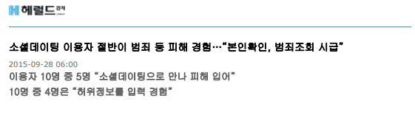
데이팅앱의 현주소
출처 : 헤럴드 경제

Slide 7
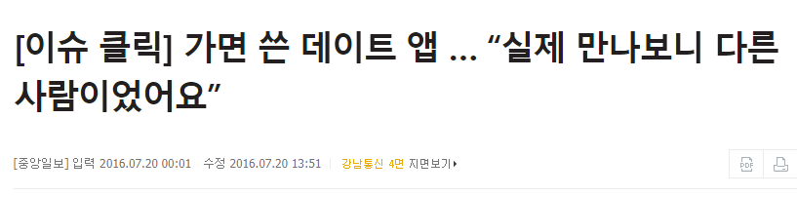
데이팅앱의 현주소
출처 : 중앙일보, https://news.joins.com/article/20331571

Slide 8
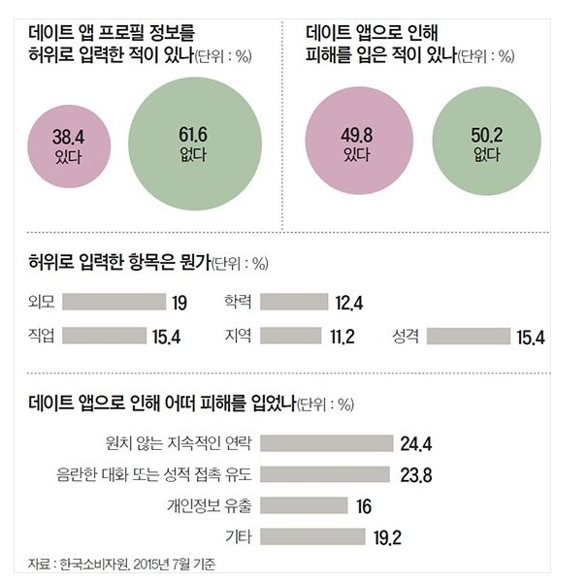
데이팅앱의 현주소
출처 : 중앙일보, https://news.joins.com/article/20331571

Slide 9
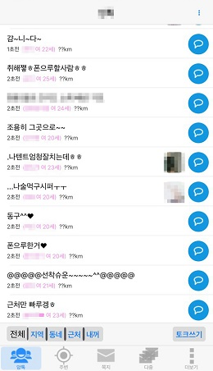
데이팅앱의 현주소
출처 : 연세춘추, http://chunchu.yonsei.ac.kr/news/articleView.html?idxno=23355

Slide 10
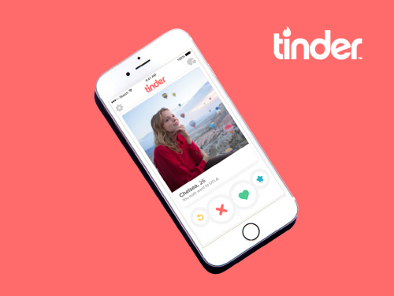
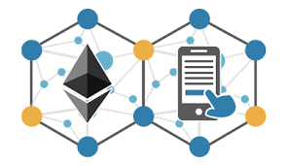
제안
+

Slide 11

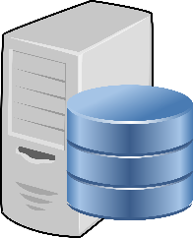
제안
이용자 신분증
이용자 범죄경력증명
이용자 재직 증명
기타
SERVER
이용자 (A)
이용자(B)

Slide 12
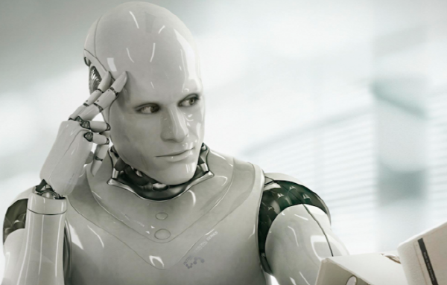
제안
커플 매칭에는 인공 신경망(CNN )을 사용.

Slide 13
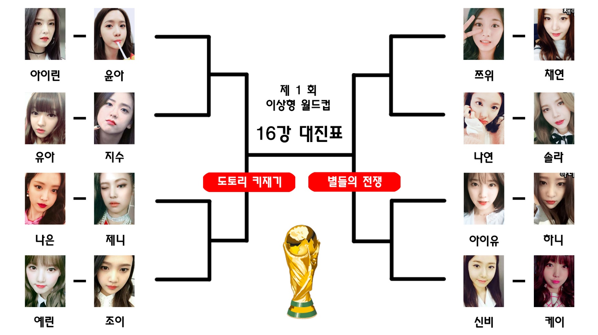
제안
* 위 예시에서는 연예인 이미지를 사용 하였지만, 일반인의 이미지로 실제 구현

Slide 14
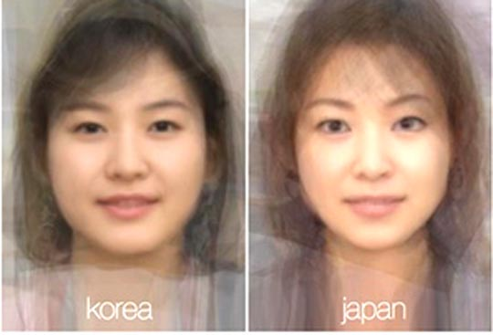
제안

Slide 15
이점
허위정보로 인한 피해 감소 기대
데이팅 앱으로 인한 범죄 예방
직관적인 매칭으로 사용자 편의성 증대

Slide 16
감사합니다

